Slide 1
递推策略
教师：廖恒

Slide 2
一、递推概念
给定一个数的序列H₀,H₁,…,H_{n},…若存在整数n₀，使当n>n₀时,可以用等号(或大于号、小于号)将H_{n}与其前面的某些项H_{i}(0<i<n)联系起来，这样的式子就叫做递推关系。

Slide 3
二、解决递推问题的一般步骤
建立递推关系式
确定边界条件
递推求解

Slide 4
三、递推的两种形式
顺推法和倒推法

Slide 5
四、递推的应用分类
一般递推问题
组合计数类问题
一类博弈问题的求解
动态规划问题的递推关系

Slide 6
例题1：faibonacci数列
（一）递推的应用（一般递推问题）
【问题描述】已知faibonacci数列的前几个数分别为0，1，1，2，3，5，……编程求出此数列的第n项。（n<=60）
a[1]=0;a[2]=1;
for(i=3;i<=n;i++)a[i]=a[i-2]+a[i-1];
思考：当n<=10⁹时，如何求解?

Slide 7
1267 -- 【递推练习】铺磁砖问题
Description
用1 x 1和2 x 2的磁砖不重叠地铺满N x 3的地板，共有多少种方案？
Input
输入一个整数n
Output
输出方案数，由于结果可能很大，你只需要输出这个答案mod 12345的值。
Sample Input
2
Sample Output
3
Hint
1<=N<=1000。

Slide 8
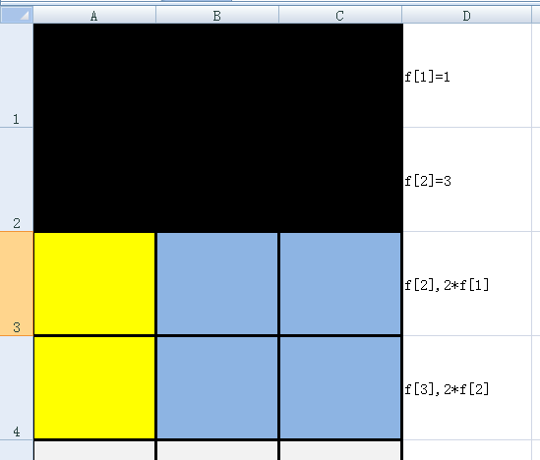
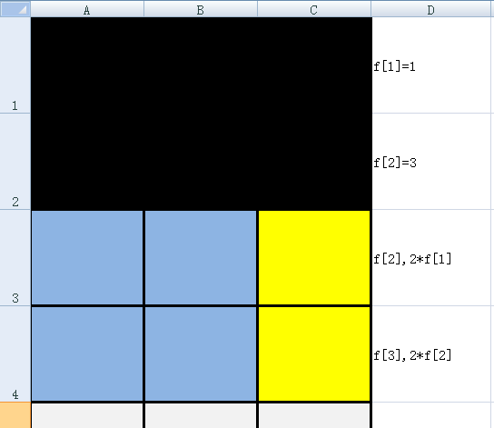
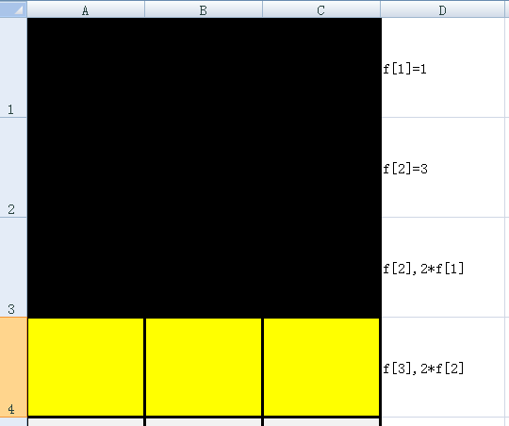
f[4]=f[3]+2*f[2]
f[n]=f[n-1]+2*f[n-2]

Slide 9
1266 -- 【递推练习】位数问题
Description
在所有的N位数中，有多少个数中有偶数个数字3？由于结果可能很大，你只需要输出这个答案mod 12345的值。
Input
输入一个整数N
Output
输出有多少个数中有偶数个数字3。
Sample Input
2
Sample Output
73
Hint
1<=N<=1000

Slide 10
思路一：
o(n)为n位数中偶数个3的个数 e(n)为n位数中奇数个3的个数 1、末位为3 o(n)=e(n-1) e(n)=o(n-1) 2、末位非3 o(n)=o(n-1)*9 e(n)=e(n-1)*9
3、综合 o(n)=o(n-1)*9+e(n-1) e(n)=e(n-1)*9+o(n-1)
int e[100000],o[100000];
e[1]=8;
o[1]=1;
for(int i=2;i<=n;i++)
{
e[i]=(e[i-1]*9+o[i-1])%12345;
o[i]=(o[i-1]*9+e[i-1])%12345;
}
cout<<e[n]<<endl;

Slide 11
思路二：
Dp方法
dp[i][0] = (dp[i - 1][0] * 9 + dp[i - 1][1]) % 12345;//含有偶数个3的i位数
dp[i][1] = (dp[i - 1][1] * 9 + dp[i - 1][0]) % 12345;//含有奇数个3的i位数
int f[1001][2];
f[1][0]=1;
f[1][1]=8;
int n;
scanf("%d",&n);
for(int i=2;i<=n;i++)
{
f[i][0]=(f[i-1][1]+f[i-1][0]*9)%12345;
f[i][1]=(f[i-1][1]*9+f[i-1][0])%12345;
}
printf("%d\n",f[n][1]);

Slide 12
1127 -- 【递推练习】台阶问题
Description
有N级的台阶，你一开始在底部，每次可以向上迈最多K级台阶（最少1级），问到达第N级台阶有多少种不同方式
Input
输入两个正整数N，K。
Output
输出一个正整数，为不同方式数，由于答案可能很大，你需要输出mod 100003后的结果。
Sample Input
5 2
Sample Output
8
Hint
【数据范围】 对于20%的数据,有N ≤ 10, K ≤ 3; 对于40%的数据，有N ≤ 1000; 对于100%的数据，有N ≤ 100000，K ≤ 100。

Slide 13
题解：第i步台阶是由第f[i-k]+f[i-k+1]+……+f[i-2]+f[i-1]走到的，考虑i-k<0的情况，取max(i-k,0),
则，初始值的设定f[0]=1
#define maxn 100005
#define mod 100003
using namespace std;
int n,k;
int f[maxn];
int main(){
cin>>n>>k;
f[0]=1;
for(int i=1;i<=n;i++)
{
for(int j=max(i-k,0);j<=i-1;j++)
{
f[i]+=f[j]%mod;
}
}
cout<<f[n]%mod;
return 0;
}

Slide 14
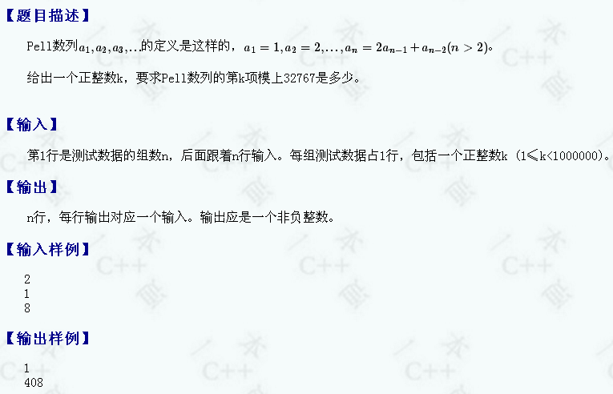
1250 -- 【递推练习】Pell数列

Slide 15
1264 -- 【递推练习】数塔问题
Description
如下所示一个数字三角形。 请编一个程序计算从顶至底的某处的一条路径，使该路径所经过的数字的总和最大。 ●每一步可沿左斜线向下或右斜线向下走； ●1＜三角形行数≤100； ●三角形中的数字为整数0，1，…99； 5 7 3 8 8 1 0 2 7 4 4 4 5 2 6 5
Input
输入第一行为一个自然数，表示数字三角形的行数n，接下来的n行表示一个数字三角形．
Sample Input
5
7
3 8
8 1 0
2 7 4 4
4 5 2 6 5
Sample Output
30

Slide 16
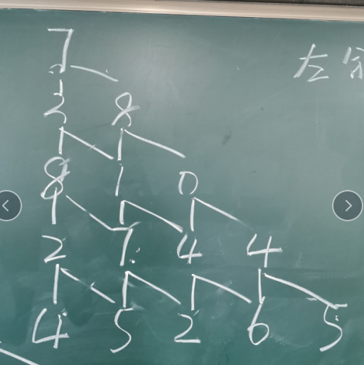
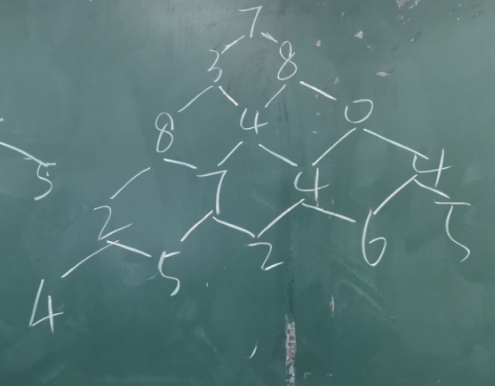

Slide 17
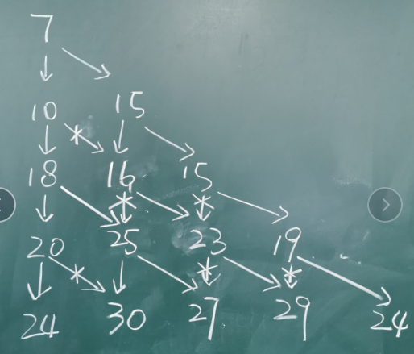
题解：
思路一：记忆化存储（由顶至底），，构造一个二位矩阵a[n][n],先存原始数据，然后模拟线路用来记忆化存值a[i][j]+=max(a[i-1][j],a[i-1][j-1]);
最后答案，即最后一行的最大值
using namespace std;
int n,i,j,a[1001][1001],b[1001][1001],maxx=-0x7ffffff;
int main(){
scanf("%d",&n);
for(i=1;i<=n;i++){
for(j=1;j<=i;j++){
scanf("%d",&a[i][j]);
}
}
for(i=1;i<=n;i++){
for(j=1;j<=i;j++){
a[i][j]+=max(a[i-1][j],a[i-1][j-1]);
}
}
for(int j=1;j<=n;j++)
{
maxx=max(maxx,a[n][j]);
}
printf("%d",maxx);
return 0;
}

Slide 18
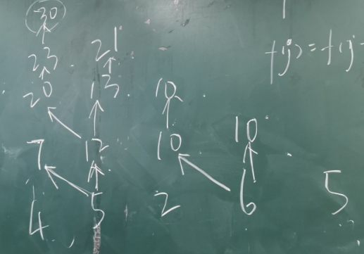
题解：
思路二：记忆化存储+贪心策略（由底至顶），，构造一个二位矩阵a[n][n],先存原始数据，然后模拟线路用来记忆化存值a[i][j]+=max(a[i+1][j],a[i+1][j+1]);
最后答案，即输出a[1][1]就行

Slide 19
1272 -- 【递推练习】路径计数1
Description
给一个N*N的网格，你一开始在(1, 1)，即左上角的那个格子，你需要到达(N, N)，即右下角。你每次只能向下或向右移动，问有多少种方案。你只需要输出答案mod 100003后的结果即可。
Input
第1行只有一个正整数，为N。
Output
包括1只有一个正整数，为答案mod 100003后的结果。
Sample Input
3
Sample Output
6
Hint
【数据规模】 对于100%的数据，n≤1000。

Slide 20
1273 -- 【递推练习】路径计数2
Description
一个N×N的网格，你一开始在(1, 1)，即左上角。每次只能移动到下方相邻的格子或者右方相邻的格子，问到达(N, N)，即右下角有多少种方法。 但是这个问题太简单了，所以现在有M个格子上有障碍，即不能走到这M个格子上。
Input
第1行包含两个非负整数N，M，表示了网格的边长与障碍数。 接下来M行，每行两个不大于N的正整数x, y。表示坐标(x, y)上有障碍不能通过，且有1≤x, y≤n，且x, y至少有一个大于1，并请注意障碍坐标有可能相同。
Output
包含一个非负整数，为答案mod 100003后的结果。
Sample Input
3 1 3 1
Sample Output
5
Hint
【数据规模与约定】 对于20%的数据，有N≤3； 对于40%的数据，有N≤100； 对于40%的数据，有M=0； 对于100%的数据，有N≤1000，M≤100000。

Slide 21
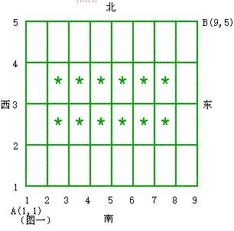
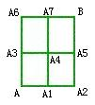
1226 -- 【NOIP1997普及组T3】街道问题
Description
设有一个N*M（l＜＝ N＜＝30， l＜＝ M＜＝ 30）的街道（如图一）： 规定行人从A(1,1)出发，在街道上只能向东或北方向行走。 图二为N＝3，M=3的街道图，从A出发到达B共有6条可供行走的路径： 1. A-A1-A2-A5-B 2. A-A1-A4-A5-B 3. A-A1-A4-A7-B 4. A-A3-A4-A5-B 5. A-A3-A4-A7-B 6. A-A3-A6-A7-B 若在N*M的街道中，设置一个矩形障碍区域（包括围住该区域的的街道）不让行人通行，如图一中用“*”表示的部分。 此矩形障碍区域用2对顶点坐标给出,图一中的2对顶点坐标为:(2，2),(8，4),此时从A出发到达B的路径仅有两条。 程序要求 任务一：给出N，M后，求出所有从A出发到达B的路径的条数。 任务二：给出N，M，同时再给出此街道中的矩形障碍区域的2对顶点坐标(X1,Y1), （X2，Y2），然后求出此种情况下所有从A出发到达B的路径的条数。
Input
输入：第一行若为1,表示执行任务一，然后N和M；若为2,表示执行任务二，然后N和M,第2,3行，分别为2对顶点坐标，用空格分开。
Output
输出相应的结果
Sample Input
1 2 2
Sample Output
2

Slide 22
求解从矩形左下角到右上角的方案数。
1、我们发现，初始在（1，1）的位置，然后第一步走出的位置可以为：
（1，2）、（2，1），其坐标之和为3 以此类推，第二步到达的点坐标之和为4，第三步到达的点坐标之和为5。。。 我们用f[i][j]表示从起点到达（i，j）的方案数，则有：
f[i][j]=f[i-1][j]+f[i][j-1]; flag[i][j]表示(i,j)点能否通过。
于是得到递推式：
for(i=1;i<=n;i++)
for(j=1;j<=m;j++)
{
f[i][j]=f[i][j-1]+f[i-1][j];
}
2、障碍区域处理：遇到障碍区域f[i][j]=0,本题的第二个难点。
if(flag==2)
{
if(i>=x1&&i<=x2&&j>=y1&&j<=y2)
{f[i][j]=0;continue;}
}
#include<iostream>
using namespace std;
int main()
{
long long f[51][51]={0},n,m,x1,y1,x2,y2,i,j,flag;
cin>>flag>>n>>m;
if(flag==2)cin>>x1>>y1>>x2>>y2;
f[0][1]=1;
for(i=1;i<=n;i++)
for(j=1;j<=m;j++)
{
if(flag==2)
{
if(i>=x1&&i<=x2&&j>=y1&&j<=y2)
{f[i][j]=0;continue;}
}
f[i][j]=f[i][j-1]+f[i-1][j];
}
cout<<f[n][m];
}

Slide 23
1287 -- 【递推练习】流感传染
Description
有一批易感人群住在网格状的宿舍区内，宿舍区为n*n的矩阵，每个格点为一个房间，房间里可能住人，也可能空着。在第一天，有些房间里的人得了流感，以后每天，得流感的人会使其邻居传染上流感，（已经得病的不变），空房间不会传染。请输出第m天得流感的人数。
Input
第一行一个数字n，n不超过100，表示有n*n的宿舍房间。 接下来的n行，每行n个字符，’.’表示第一天该房间住着健康的人，’#’表示该房间空着，’@’表示第一天该房间住着得流感的人。 接下来的一行是一个整数m，m不超过100。
Output
输出第m天，得流感的人数。
Sample Input
5
....#
.#.@.
.#@..
#....
.....
4
Sample Output
16

Slide 24
【题解】
本题是一个坐标系的递推，利用记忆化存储。
1、根据题意，字符数组存储原始数组原始字符数组a[][]转换成数组bj[][] 。
2、相对位移数组int dx[]={0,0,1,-1},dy[]={1,-1,0,0};
3、暴力枚举 每天的传染情况
for(int i=1;i<=n;i++){
for(int j=1;j<=n;j++){ //原始字符数组a[][]转换成数组bj[][]
cin>>a[i][j];
if(a[i][j]=='.')bj[i][j]=0;
else if(a[i][j]=='@'){
bj[i][j]=1;
num++;
}
else bj[i][j]=-1;
}
}
scanf("%d",&m);
for(int t=1;t<m;t++){ //暴力枚举 每天的传染情况
for(int i=1;i<=n;i++){
for(int j=1;j<=n;j++){
if(bj[i][j]==t){
for(int k=0;k<=3;k++)
{
int ddx=i+dx[k];
int ddy=j+dy[k];
if(bj[ddx][ddy]==0&&ddx>=1&&ddx<=n&&ddy>=1&&ddy<=n)//判定边界和是否可以传染
{
bj[ddx][ddy]=t+1;
num++;
}
}
}
}
}
}

Slide 25
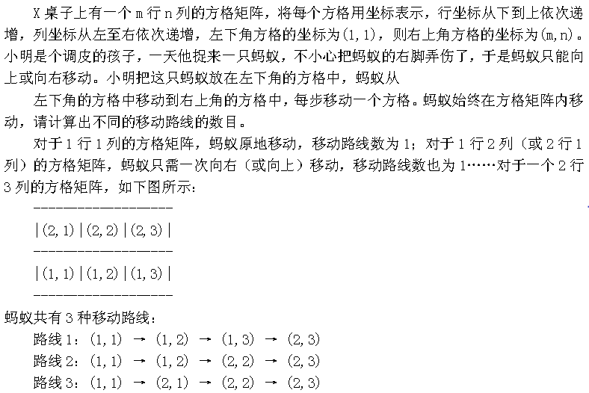
1289 -- 【递推练习】移动路线
Input
输入只有一行，包括两个整数m和n（0 < m+n <= 20），代表方格矩阵的行数和列数，m、n之间用空格隔开。
Output
输出只有一行，为不同的移动路线的数目。
Sample Input
2 3
Sample Output
3

Slide 26
【题解】蚂蚁只能向上或向右，所以最左端一列的路线是1，同理，最下一列也是1，首先赋给这两咧值，到达(m,n)点的路线与(m-1,n)和(m,n-1)有关，也就是 a[i][j]=a[i-1][j]+a[i][j-1]，初始化a[0][1]=1; a[m][n]就是所求的最优解。
#include <iostream>
using namespace std;
int main(){
int i,j,m,n;
int a[100][100]={0};
cin>>m>>n;
a[0][1]=1;
for(i=1;i<=m;i++)
for(j=1;j<=n;j++)
a[i][j]=a[i-1][j]+a[i][j-1];
cout<<a[m][n]<<endl;
return 0;
}

Slide 27
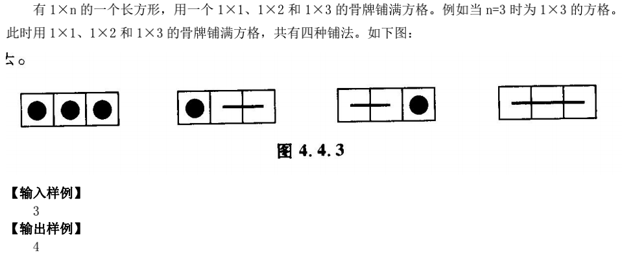
1294 -- 【递推练习】骨牌铺法

Slide 28
【题解】本题和上台阶类似，找规律;f[i]表示在1Xn中铺排方案
f[1]=1;f[2]=2;f[3]=4;f[4]=7;f[5]=13```
可以看出：f[i]=f[i-1]+f[i-2]+f[i-3];
可以理解比如f[4]可以有
1、f[3]的基础上面铺一个1*1的到达
2、f[2]的基础上面铺一个1*2的到达
3、f[1]的基础上面铺一个1*3的到达
代码有：
由于数组存储的数目和长度都有限，那么可以用辗转迭代，
即滚动数组
a[1]=1;
a[2]=2;
a[3]=4;
for(i=4;i<=n;i++)
{
a[4]=a[1]+a[2]+a[3];
a[1]=a[2];a[2]=a[3];a[3]=a[4];
}
if(n==1) cout<<a[1];
if(n==2) cout<<a[2];
if(n==3) cout<<a[3];
if(n>3) cout<<a[4];
a[1]=1;
a[2]=2;
a[3]=4
for(i=4;i<=n;i++)
{
a[i]=a[i-1]+a[i-2]+a[i-3];
}
优化

Slide 29
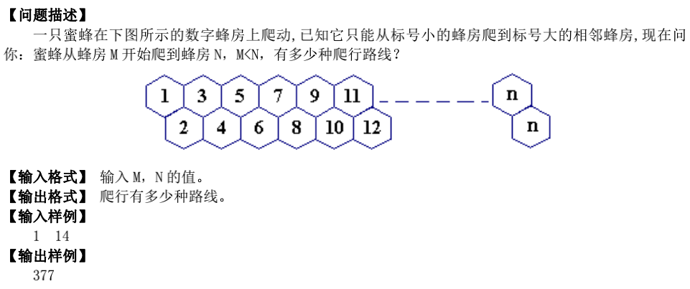
1295 -- 【递推练习】蜜蜂路线

Slide 30
【题解】本题和上台阶类似，找规律;s[i]表示在方案数
1、其递推通项式S[i]=s[i-1]+s[i-2]
2、数据较大，需要高精度
#include<iostream>
using namespace std;
int b[233]={1,1},s[233]={1,1},c[233];
int main(){
int n,m;
cin>>n>>m;
for(int i=3;i<=m-n+1;i++){
for(int i=0;i<=s[0];i++)c[i]=s[i];
for(int j=1;j<=s[0];j++){
s[j]+=b[j];
s[j+1]+=s[j]/10;
s[j]%=10;
}
if(s[s[0]+1]>0)s[0]++;
for(int i=0;i<=c[0];i++)b[i]=c[i];
}
for(int i=s[0];i>=1;i--)cout<<s[i];
return 0;
}

Slide 31
1297 -- 【递推练习】上下车问题
Description
火车从始发站(称为第1站)开出,在始发站上车的人数为a,然后到达第2站,在第2站有人上、下车,但上、下车的人数相同，因此在第2站开出时（即在到达第3站之前）车上的人数保持为a人。从第3站起（包括第3站）上、下车的人数有一定的规律：上车的人数都是前两站上车人数之和，而下车人数等于上一站上车人数，一直到终点站的前一站（第n-1站），都满足此规律。现给出的条件是：共有N个车站，始发站上车的人数为a,最后一站下车的人数是m（全部下车）。试问从x站开出时车上的人数是多少？
Input
a,n,m和x
Output
x站开出时车上的人数
Sample Input
1 6 7 3
Sample Output
2
Source

Slide 32
【题解】分析： 设up[i]为i站的上车人数、down[i]为i站的下车人数、p[i]为i站开出时车上的人数（1≤i≤n）。
初始时up[1]=p[1]=a，down[1]=0。 ①依次枚举第2站的上车人数为1，2，…… 设第2站的上车人数为k up[2]=down[2]=k，p[2]=p[1]+up[2]-down[2]=a ②按照下式递推第3站…第n-1站的车上人数 up[i]=up[i-1]+up[i-2] down[i]=up[i-1] p[i]=p[i-1]+up[i]-down[i]=p[i-1]+up[i-2] (3≤i≤n-1) ③计算从x站开出时车上的人数 若p[n-1]=m，则输出p[x]；否则k←k+1，返回①…，直至p[n-1]>m为止。因为p相对k是递增的，因此在当前p[n-1]>m的情况下，无论k值怎样增加也不会使得p[n-1]=m的。

Slide 33
int main(){
scanf("%d%d%d%d",&a,&n,&m,&x);
up[1]=a;down[1]=0;p[1]=a;
k=1;n=n-1;
do{
up[2]=k;down[2]=k;p[2]=p[1];
for(i=3;i<=n;i++)
{
up[i]=up[i-1]+up[i-2];
down[i]=up[i];
p[i]=p[i-1]+up[i-2];
}
if(p[n]==m)
{
printf("%d",p[x]);
return 0;
}
k++;
}while(p[n]<m);
if(p[n]>m) printf("no answer");
return 0;
}

Slide 34
递推是一种用若干步可重复运算来描述复杂问题的方法.递推的关键是想出递推公式，一般递推公式是从后面向前推，当然也有很多是从中间或者从前向后推。做这些题目主要是找其中规律，比较简单的思路就是列出前几项，找其中的规律，以此推到后面，而且很多题目都需要和数学知识进行联系。但感觉比较难的题目，很多时候就像老师说的，需要灵感。对此，也没有什么特别好的办法，主要还是通过做题积累经验吧。
http://acm.hdu.edu.cn/search.php?field=problem&key=%B5%DD%CD%C6%C7%F3%BD%E2%D7%A8%CC%E2%C1%B7%CF%B0%A3%A8For+Beginner%A3%A9&source=1&searchmode=source

